Slide 1
Orientação a Objetos (OO)
Boas Práticas - SOLID

Slide 2
SOLID - Princípios
[S]ingle Responsability Principle [O]pen/Closed Principle [L]iskov Substitution Principle [I]nterface Segregation Principle [D]ependency Inversion Principle

Slide 3
[S] Princípio da Responsabilidade Única
Significa buscar constantemente a COESÃO de uma Classe.
Coesão: a classe ter apenas uma responsabilidade.
Ganhos:
Mudança: apenas um ponto para realizar mudança.
Legibilidade do código.
Facilita os testes.
Possibilita o reuso – reaproveitamento em outro sistema.

Slide 4
[S] Princípio da Responsabilidade Única
Classe Não Coesa:
É uma classe que sempre tende a crescer.
Tem mais de um objeto sendo manipulado.
Muitos métodos.
Classe complicada, longa.

Slide 5
[S] Princípio da Responsabilidade Única
Estudo de Caso:
Suponha um jogo de treino baseado em desafios. Dependendo do tipo de jogador e da sua pontuação ele pode ser beneficiado por bônus, acrescentando um valor percentual.
Desenvolva esta funcionalidade.

Slide 6
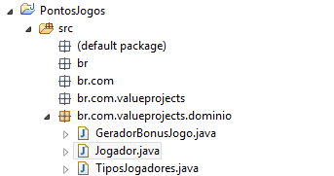
[S] Princípio da Responsabilidade Única
Criar um Projeto Java no Eclipse e Gerar:
Classe
GeradorBonusJogo
Classe
Jogador
Enum
TiposJogadores

Slide 7
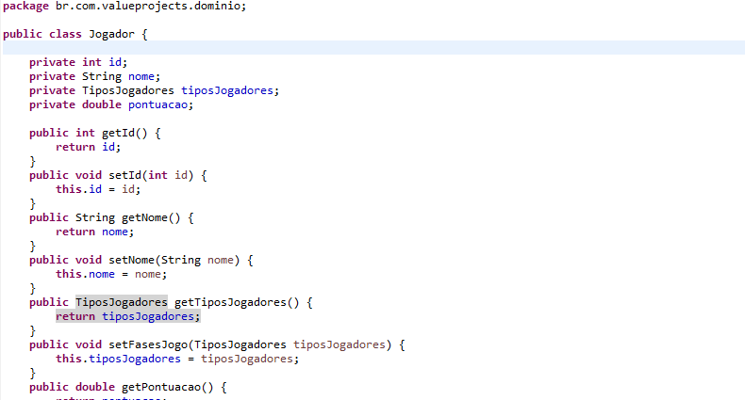
[S] Princípio da Responsabilidade Única

Slide 8
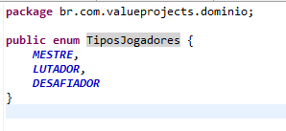
[S] Princípio da Responsabilidade Única
Os tipos de Jogadores (constantes)

Slide 9
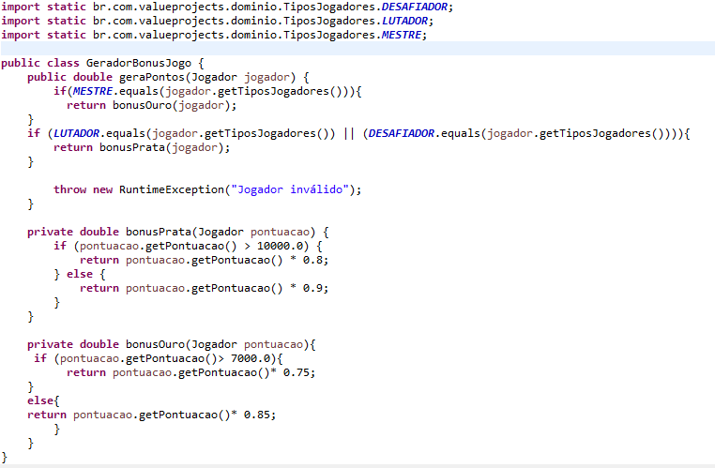
[S] Princípio da Responsabilidade Única

Slide 10
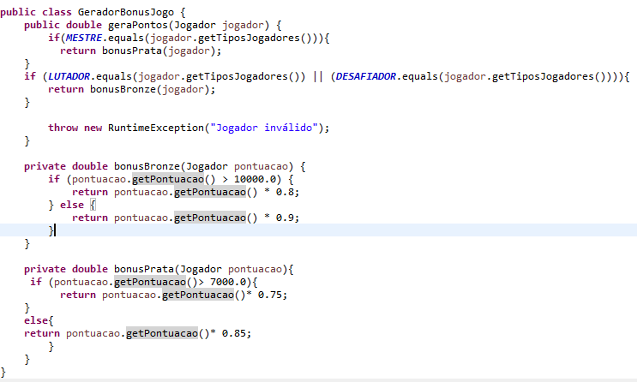
[S] Princípio da Responsabilidade Única

Slide 11
[S] Princípio da Responsabilidade Única
Nova Funcionalidade:
Considere um novo Tipo de Jogador: MestrePlus.
Se pontuação maior que 8.000.0, dar Bônus Ouro (maior que a categoria Prata).

Slide 12
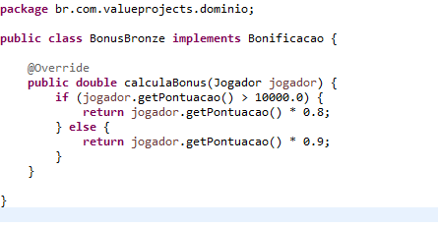
Refatorar: Buscando a coesão

Slide 13
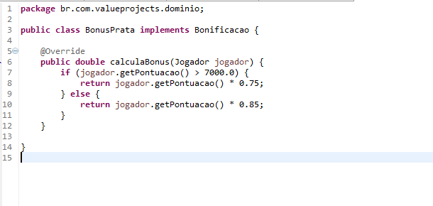
Refatorar: Buscando a coesão

Slide 14
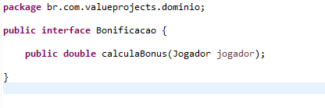
Refatorar: Buscando a coesão

Slide 15
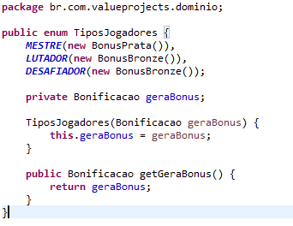
Refatorar: Buscando a coesão

Slide 16
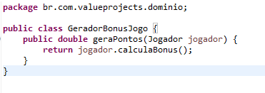
Refatorar: Buscando a coesão

Slide 17
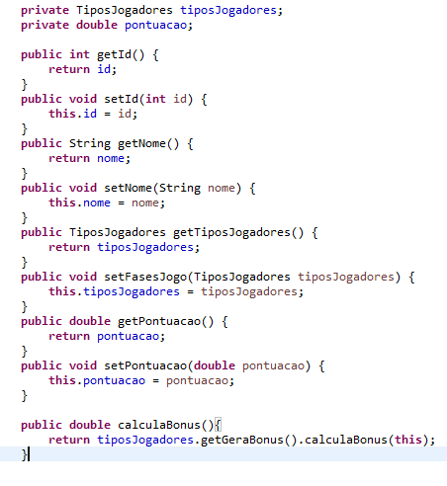
Refatorar: Buscando a coesão

Slide 18
Acoplamento
Estudo de Caso
Desenvolver uma funcionalidade que permita definir a estimativa de uma tarefa, de acordo com a produtividade de um Desenvolvedor Java Junior.

Slide 19
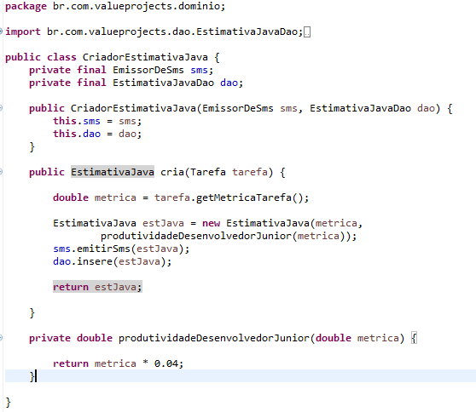
Acoplamento: Solução Proposta
De quantas classes “CriadorEstimativaJava” precisa?

Slide 20
Trabalhando com Acoplamento Eferente
Acoplamento é inevitável!
Precisamos gerar uma arquitetura de dependências entre classes, buscando a estabilidade.
Mudanças nas dependências não pode “quebrar” a classe principal.
Acoplamento Eferente: Classe depende de várias dependências.

Slide 21
Trabalhando com Acoplamento Aferente
“Bom acoplamento”: depender de classes estáveis.
“Várias classes dependem de uma!
Classes estáveis: a interface não muda.
Exemplo: List do Java – classe estável, interface não muda.

Slide 22
Trabalhando com Acoplamento Aferente
Princípio: Programe voltado para a interface
Padrão de Projeto: Observer

Slide 23
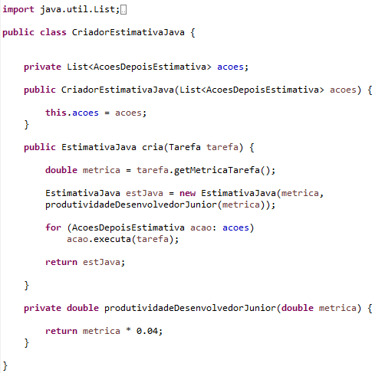
Padrão Observer
Recebe uma lista de ações <<interface>> via construtor
(SUBJECT)
Notifica todas as classes que implementam a interface que as ações devem ser executadas.
OBSERVER

Slide 24
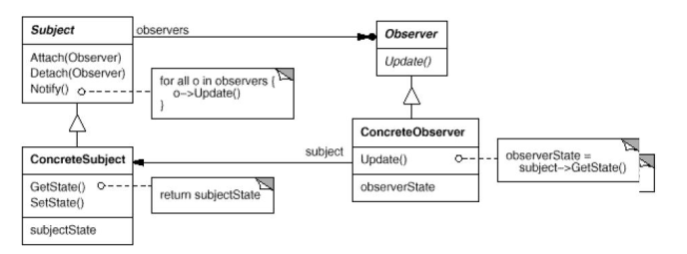
Padrão Observer

Slide 25
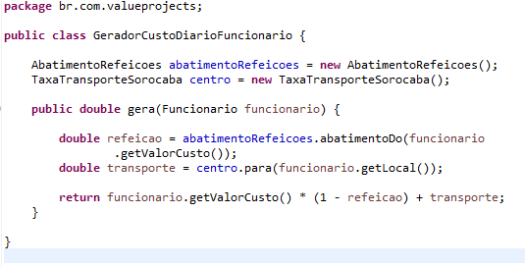
Solução Proposta

Slide 26
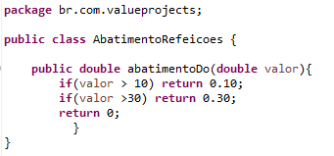
Padrão OCP: Solução Proposta

Slide 27
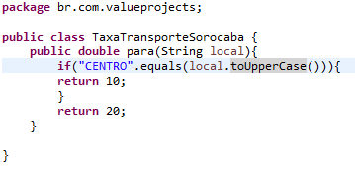
Padrão OCP: Solução Proposta

Slide 28
Como todo Software: mais funcionalidades
Considerar também uma regra de negócio relacionada à ajuda de custo com transportes para funcionários de outras cidades e estados.
Considerar outras formas de abatimento como inclusão de dependentes no plano de saúde

Slide 29
Como todo Software: mais funcionalidades
Alternativa 1: Modificar a Classe Principal:
GeraCustoDiarioFuncionario implementando por “ifs” as novas regras de negócio.
Problema da solução: esta classe tende a deixar de ser coesa por começar a crescer demais e depender de várias classes.

Slide 30
Como todo Software: mais funcionalidades
Alternativa 2: Modificar as dependências:
TaxaTransposteSorocaba implementando “ifs” as novas regras de negócio.
AbatimentoRefeicoes implementando “ifs”
Problema da solução: esta classe tende a deixar de ser coesa por começar a crescer demais e depender de várias classes.

Slide 31
Alternativa 3: Princípio OCP
Alternativa 3: Criar abstração, depender de abstrações permitem que as classe fiquem abertas à extensão e fechadas para modificação.

Slide 32
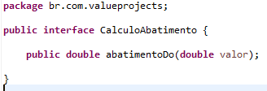
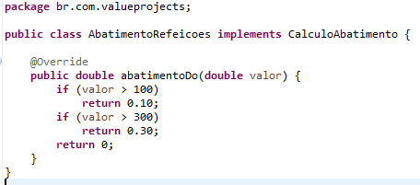
Alternativa 3: Princípio OCP: as Abstrações

Slide 33
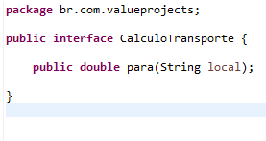
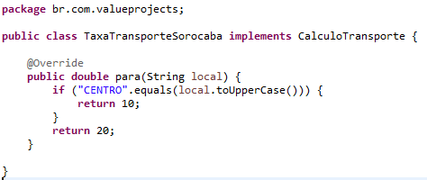
Alternativa 3: Princípio OCP: As abstrações

Slide 34
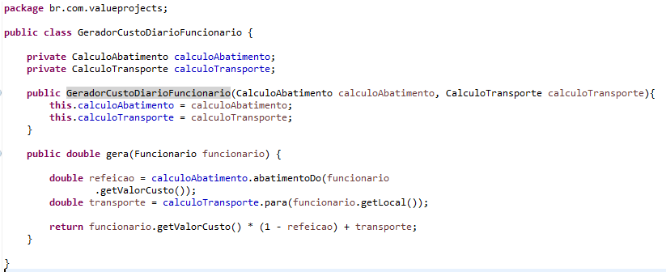
Alternativa 3: A Classe Principal e o construtor

Slide 35
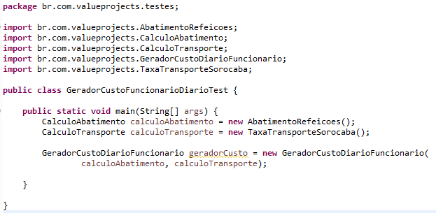
Alternativa 3: A Classe Cliente (Teste – Main)
Modificar em tempo de execução o comportamento desejado sem alterar a classe principal que permite extensões, mas sem modificação

Slide 36
Princípio DIP (Princípio da Inversão de Dependência)
Depender sempre de classes estáveis. As dependências devem ser mais estáveis que a classe principal.
Depender sempre de abstração: são mais estáveis.
Diferente de Injeção de dependência: em que as dependências são injetadas no construtor por algum recurso do sistema

Slide 37
Diagrama de Classe OCP / DIP

